Slide 1
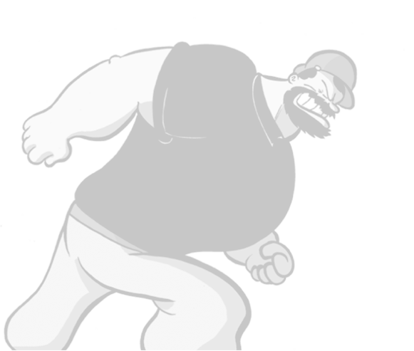


POPEYE
Prolog – Inteligência Artificial
Eduardo Nunes – 6021
Victor Paiva – 5973
Thiago Antônio – 5991

Slide 2
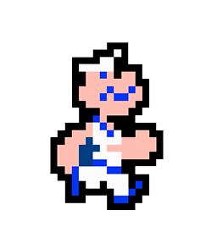
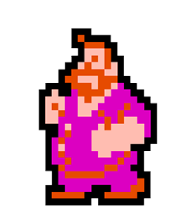

OBJETIVO
O objetivo do trabalho é fazer com que, a partir de um ambiente programável para o jogo, o Popeye consiga derrotar seu inimigo Brutus, passando por desafios e obstáculos durante o caminho.

Slide 3

OBJETIVO
Para isso, utilizando a linguagem Prolog, desenvolvemos um conjunto de regras consistentes para solucionar esse problema de busca.

Slide 4
AMBIENTE
O ambiente definido é uma matriz de 5 andares e 10 espaços para andar, totalizando 50 posições.

Slide 5
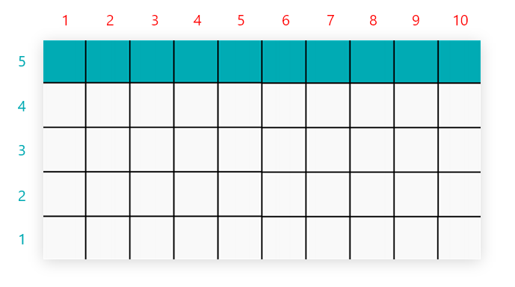
MATRIZ - AMBIENTE

Slide 6
AGENTES
Os agentes podem ser definidos como os personagens do jogo.

Slide 7
AGENTE
POPEYE
• Popeye é o protagonista do jogo e sua posição é definida como a posição inicial do problema de busca.
• Pode ser setado em qualquer posição do ambiente.
• Para uma melhor experiência, recomendamos que ele inicie no primeiro andar da matriz de ambiente.

Slide 8
AGENTE
BRUTUS
• Brutus é o vilão do jogo, e sua posição é definida como a posição final do problema de busca.
• Pode ser setado em qualquer posição do ambiente.
• Para uma melhor experiência, recomendamos que ele inicie no último (5º) andar da matriz de ambiente.

Slide 9
OBJETOS
Os objetos são espalhados no ambiente para gerar obstáculos ou desafios durante o jogo.

Slide 10

OBJETO
CORAÇÃO
• Pode existir mais de um coração no ambiente.
• Pode ser inserido em qualquer posição vazia.
• Quando coletado, a pontuação é incrementada com o valor do respectivo andarque se encontra * 100.
• O coração é caracterizado como a primeira meta no caminho do Popeye em busca do Brutus.

Slide 11

OBJETO
ESPINAFRE
• Pode existir apenas um espinafre no ambiente.
• Pode ser inserido em qualquer posição vazia.
• Só pode ser coletado após a completa coleta dos corações.
• O espinafre é caracterizado como a chave para a conclusão da busca de Brutus.

Slide 12
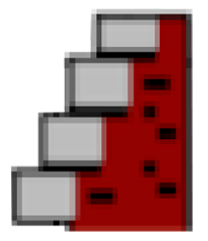
OBJETO
ESCADA
• Permite a movimentação do Popeye entre andares diferentes.
• Este objeto ocupa duas posições no ambiente ( andar de baixo e andar de cima ).
• É montada de forma diagonal.

Slide 13
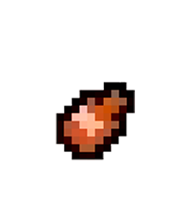
OBJETO
GARRAFA
• A garrafa implica em um bloqueio na movimentação do Popeye.
• O ambiente pode conter mais de uma garrafa, em qualquer posição.
• O Popeye deve saltar a posição da garrafa.
• Caso exista duas garrafas em posições adjacentes, ou uma garrafa e o Brutus na posição seguinte, o Popeye não consegue saltá-la.

Slide 14
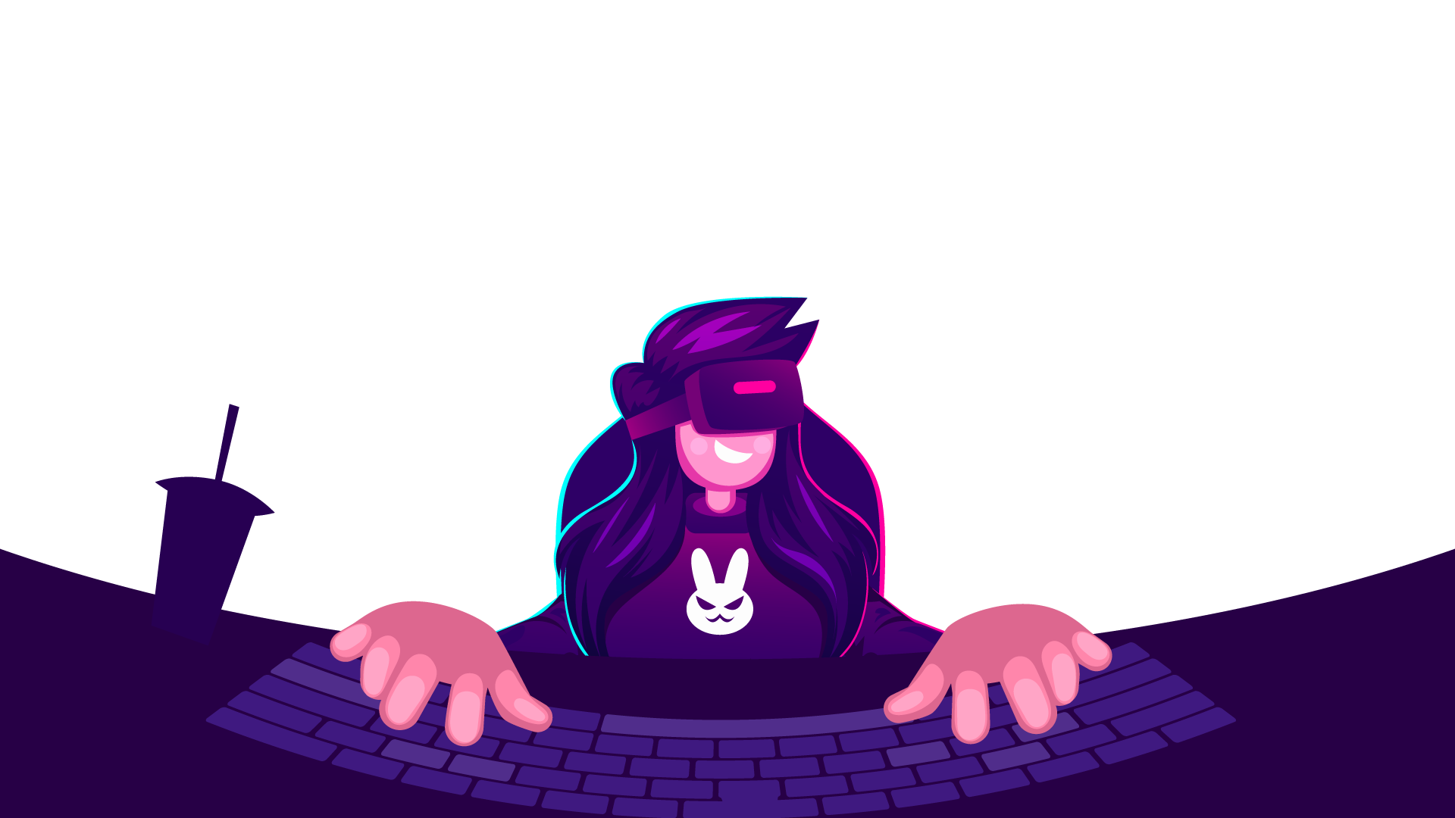
PROGRAMAÇÃO DO AMBIENTE
Você será o responsável por programar o ambiente do jogo, setando as coordenadas para cada agente e objeto explicados anteriormente, mas não se preocupe, iremos te instruir e mostrar como isso deve ser feito !

Slide 15
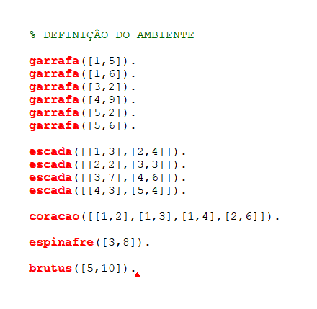
PROGRAMAÇÃO DO AMBIENTE
Os agentes e os objetos devem ser setados dessa maneira ( como na imagem ) no início do código principal, no caso, você precisará substituir o já existente, que está destacado em comentários. Observe que a maneira de inserir as escadas e os corações é diferente dos demais.

Slide 16
IMPLEMENTAÇÃO
• Regras de movimentação.
• Regras para manipular listas.
• Regras de busca em largura.

Slide 17
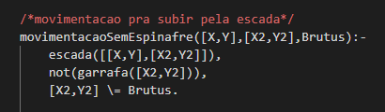
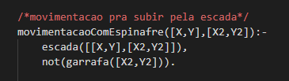
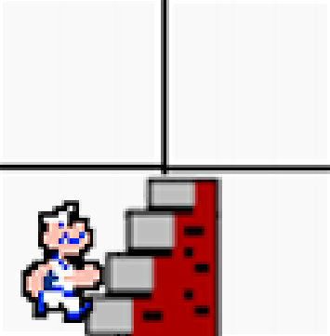
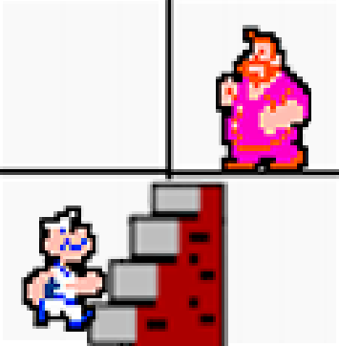
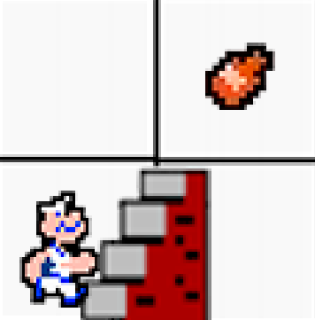
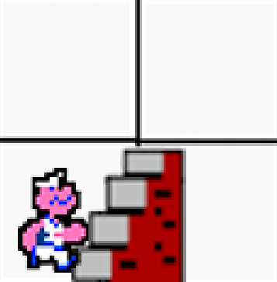
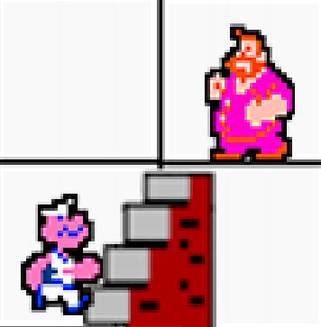
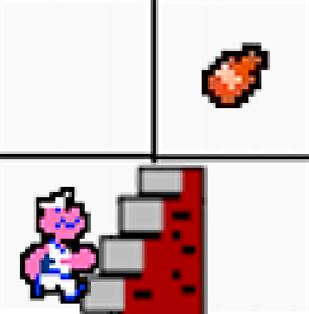


MOVIMENTAÇÃO - SUBIR
- Espinafre não coletado
- Espinafre já coletado

Slide 18
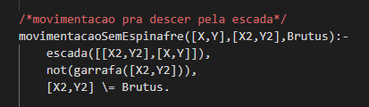
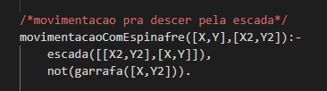
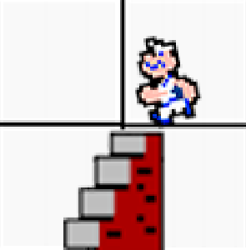
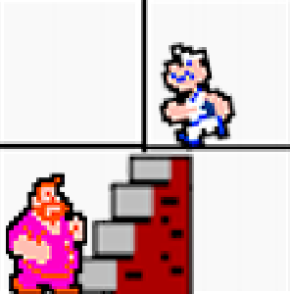
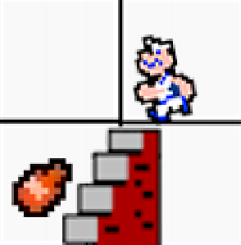
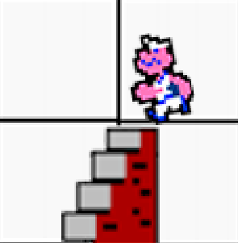
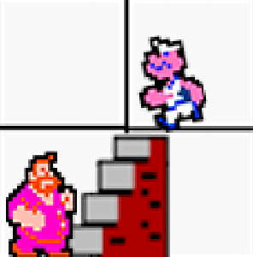
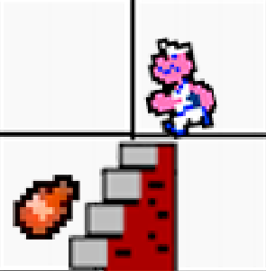
MOVIMENTAÇÃO - DESCER
- Espinafre não coletado
- Espinafre já coletado

Slide 19
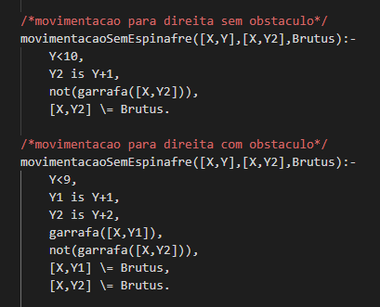
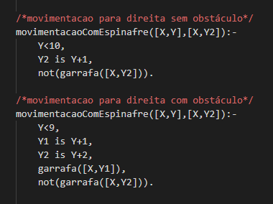
MOVIMENTAÇÃO - DIREITA
- Espinafre não coletado
- Espinafre já coletado

Slide 20
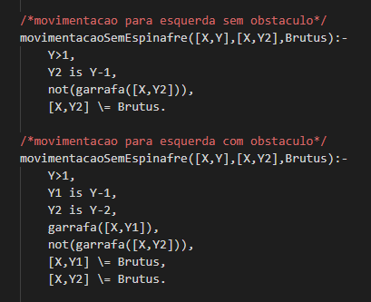
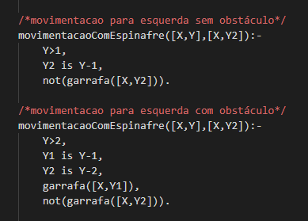
MOVIMENTAÇÃO - ESQUERDA
- Espinafre não coletado
- Espinafre já coletado

Slide 21
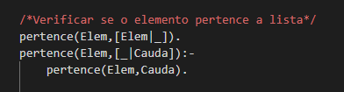
MANIPULAR LISTAS – VERIFICAR SE EXISTE ELEMENTO

Slide 22
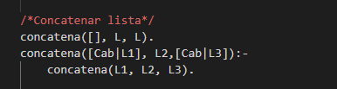
MANIPULAR LISTAS – CONCATENAR

Slide 23
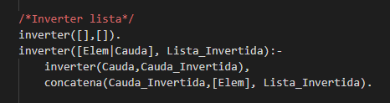
MANIPULAR LISTAS – INVERTER

Slide 24
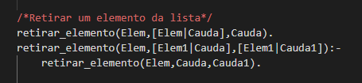
MANIPULAR LISTAS – RETIRAR ELEMENTO

Slide 25
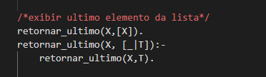
MANIPULAR LISTAS – EXIBIR ÚLTIMO ELEMENTO

Slide 26

MANIPULAR LISTAS – EXIBIR PRIMEIRO ELEMENTO

Slide 27
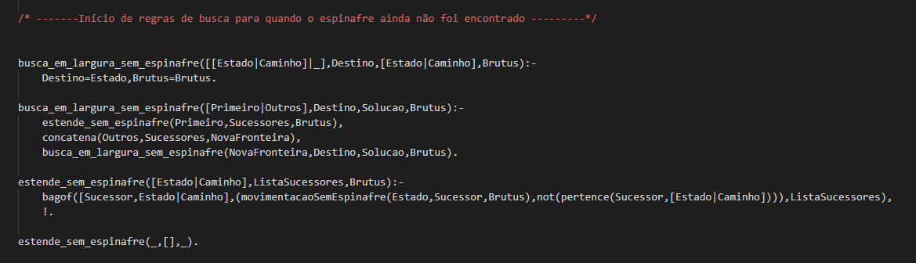
BUSCA EM LARGURA

Slide 28
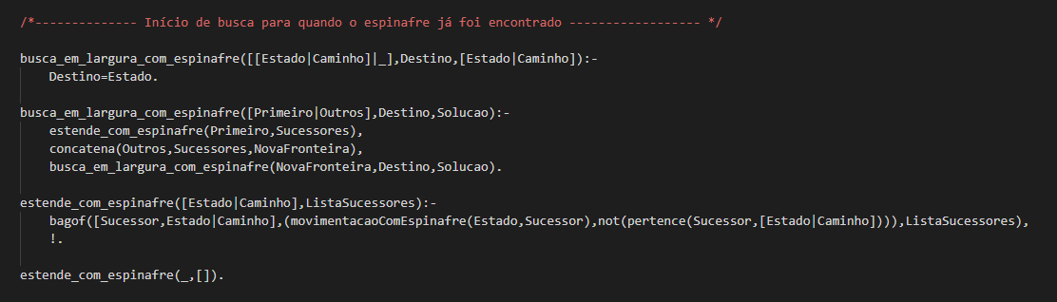
BUSCA EM LARGURA

Slide 29
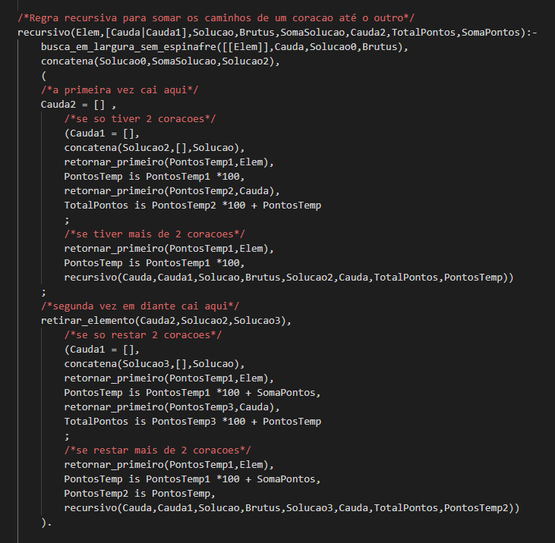
SOLUÇÃO DOS CORAÇÕES

Slide 30
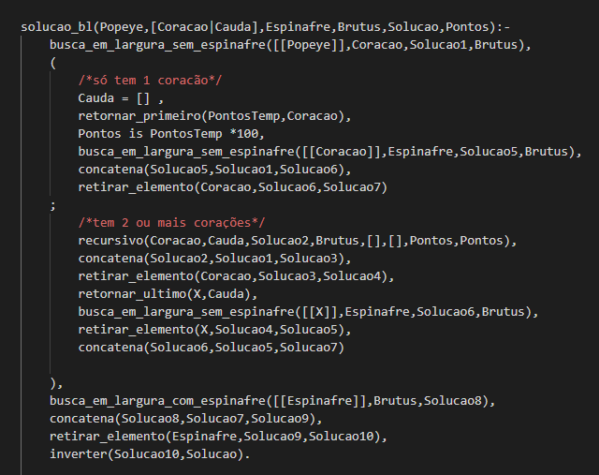
SOLUÇÃO

Slide 31
EXEMPLO COM UM AMBIENTE COMPLETO

Slide 32
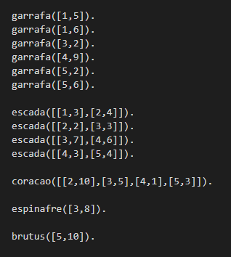
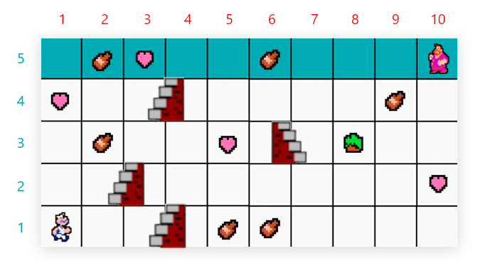
MATRIZ – AMBIENTE 1 COMPLETO

Slide 33
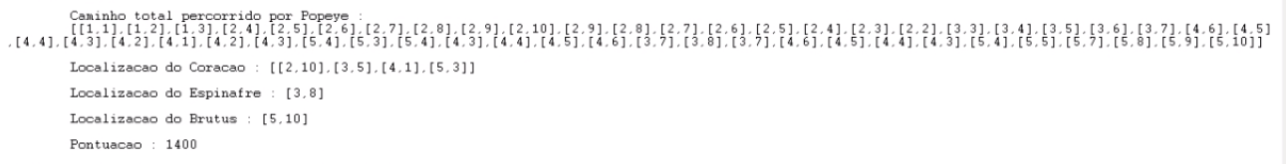
SAÍDA DO ARQUIVO

Slide 34
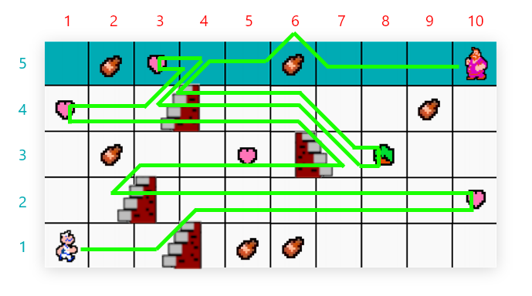
CAMINHO PERCORRIDO NO AMBIENTE 1

Slide 35

OBRIGADO !
Agradecimentos ao Prof. Matheus Haddad
eduardo.n.oliveira@ufv.br
victor.p.castro@ufv.br
thiago.a.ferreira@uvf.br

